Slide 1
Частное дошкольное образовательное
Учреждение «Детский сад №209 открытого
акционерного общества «Российские железные дороги»
Проект
«Волшебный мир
– театр»

Slide 2
Цель :
Формирование у детей и родителей интереса к театру и
совместной театральной деятельности.
Знакомство детей с разными видами театра
Задачи :
Привить детям навыки в области театрального искусства
Пробудить интерес детей и родителей к театру.
(использование мимики, жестов. голоса).
3. Заинтересовать родителей в приобретении, изготовлении разных видов театра и дать сведения о способах обыгрывания дома с детьми.

Slide 3
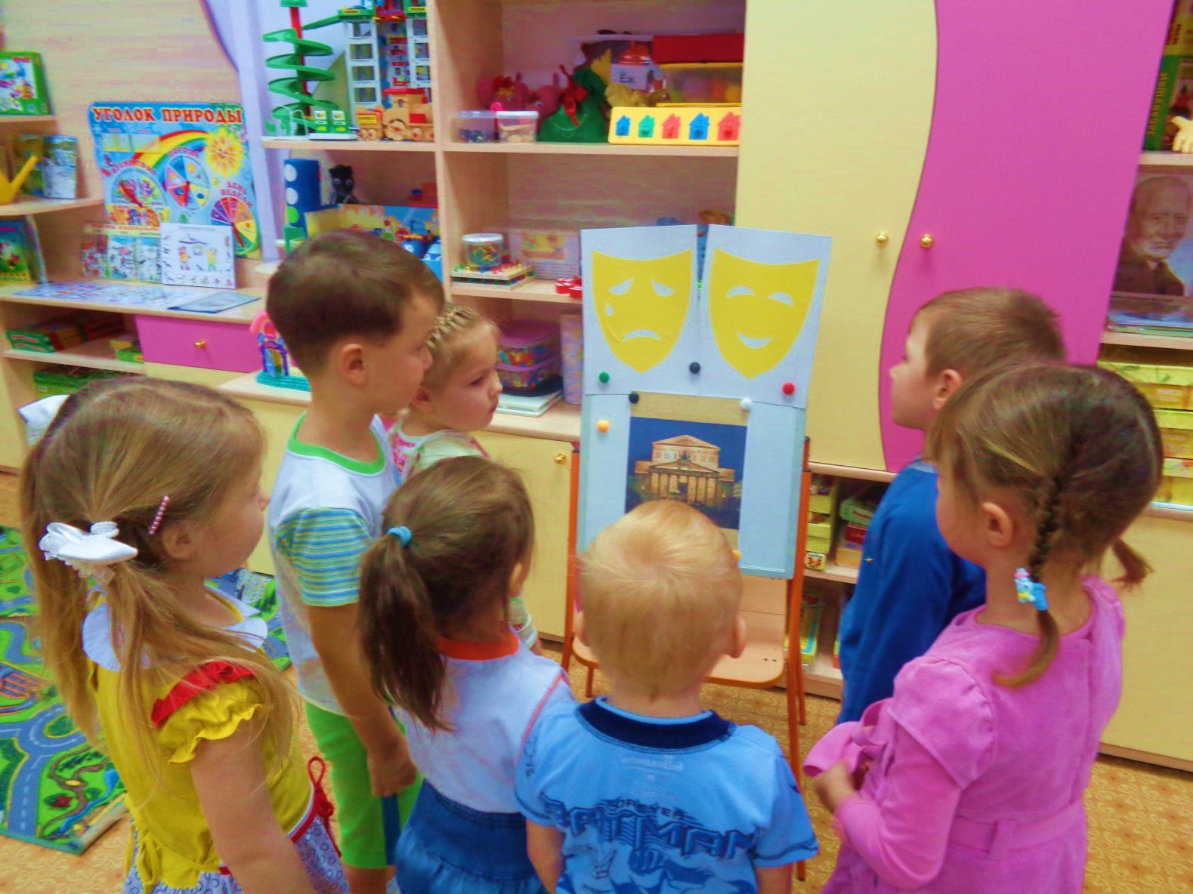
Понедельник « В мире театра»
Беседа с детьми, рассказ воспитателя о театре по теме «Волшебный мир театра»

Slide 4
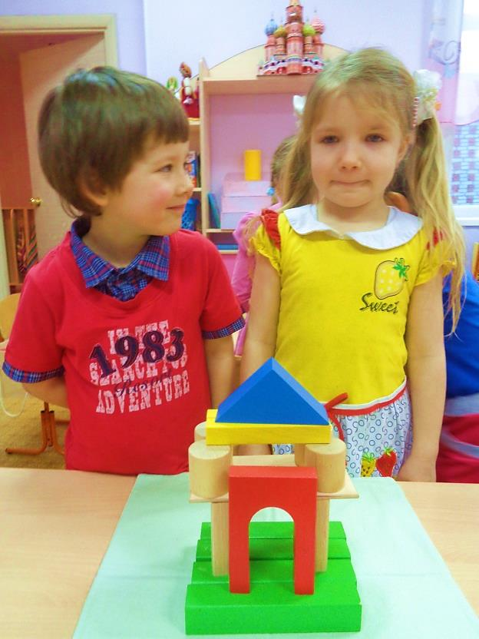
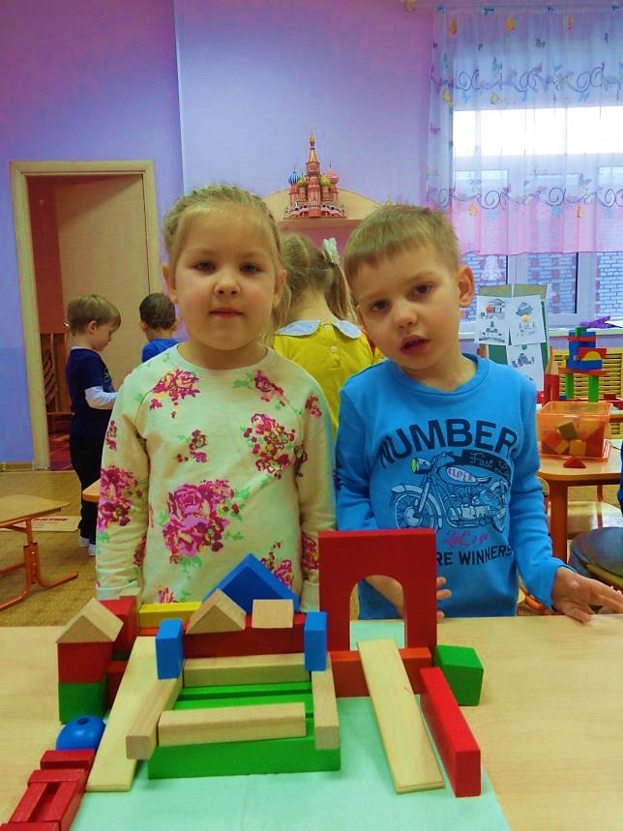
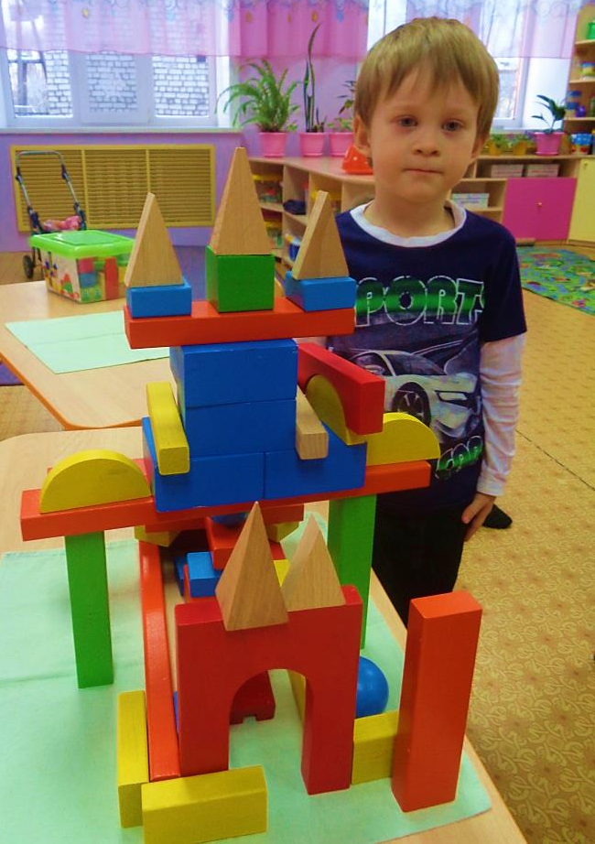
Образовательная деятельность
Конструирование « Детский театр»

Slide 5
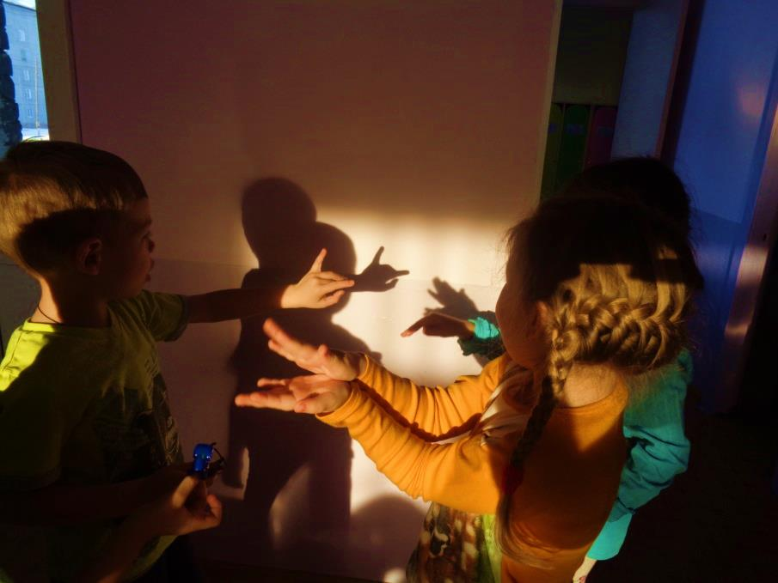
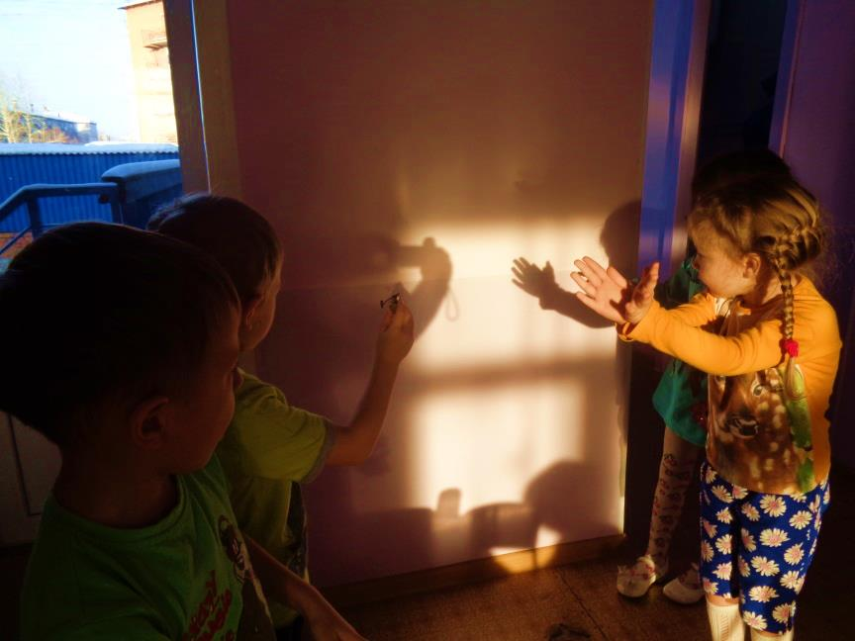
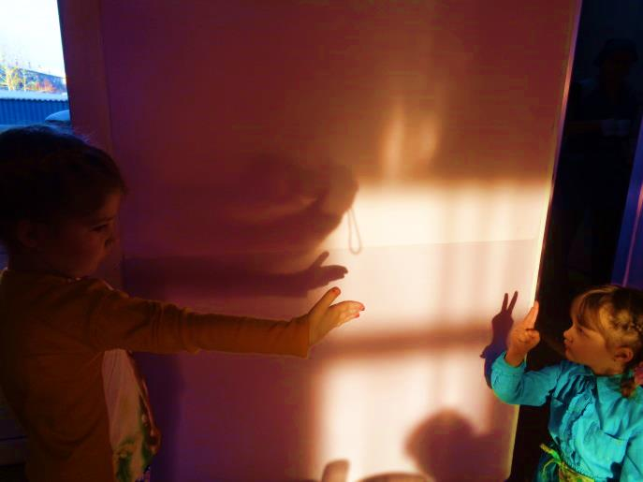
Самостоятельная игровая деятельность
Театр теней

Slide 6
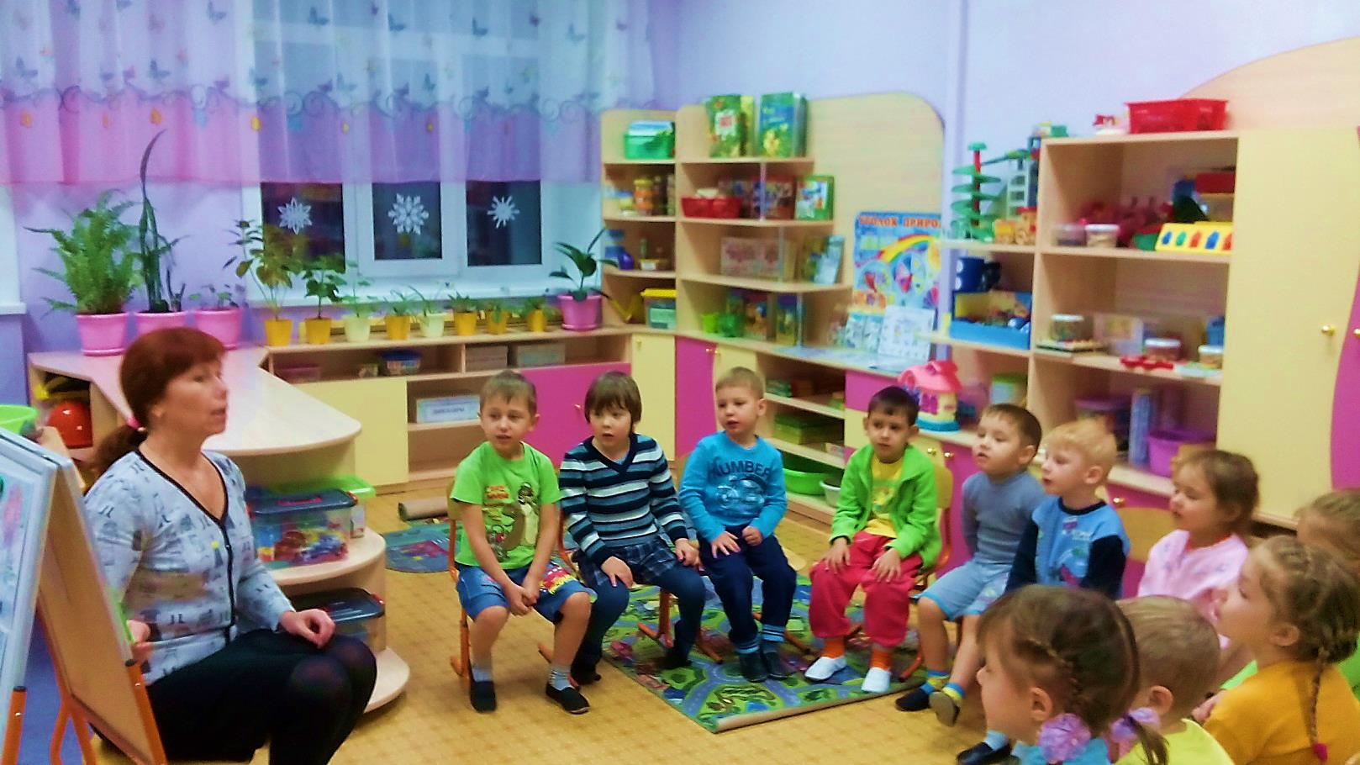
Беседа для юных театралов
« Как вести себя в театре»

Slide 7
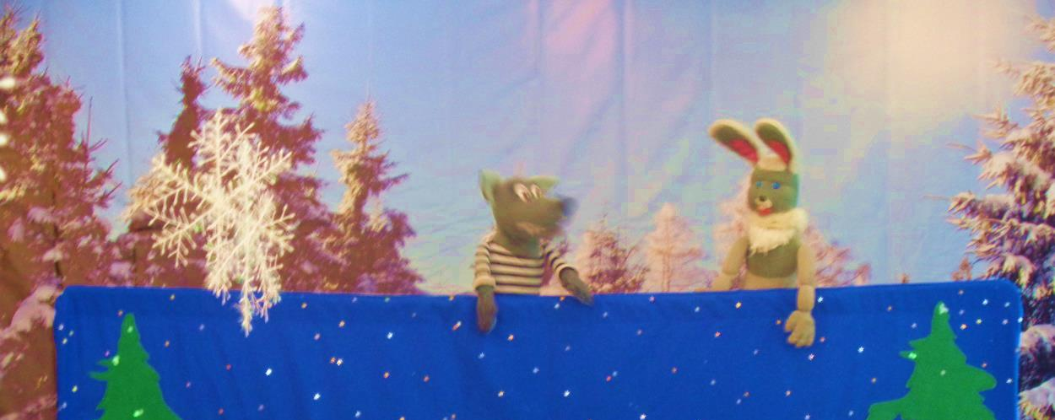
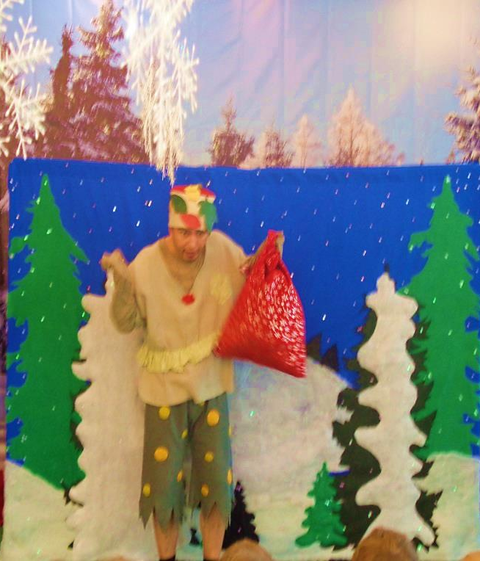
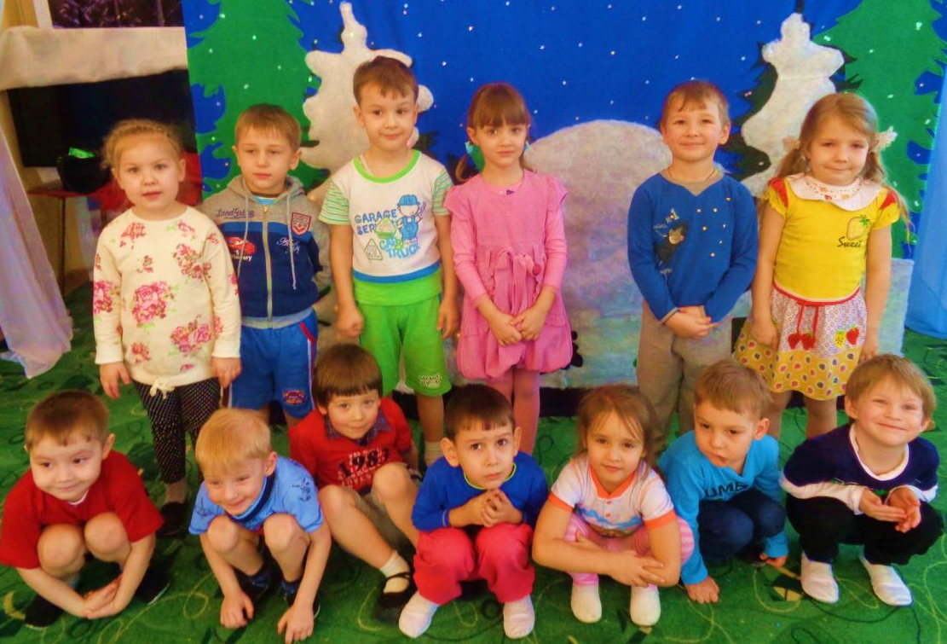
Мы идём в театр
«Приключение Снежинки, ребят и зверят»

Slide 8
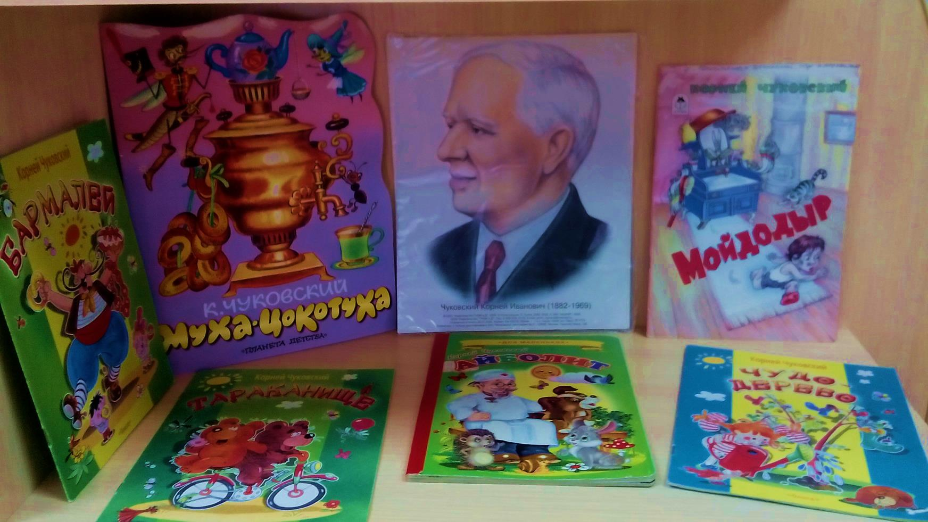
Вторник « Чудо сказки»
Оформление книжного уголка по творчеству
К.И. Чуковского.

Slide 9
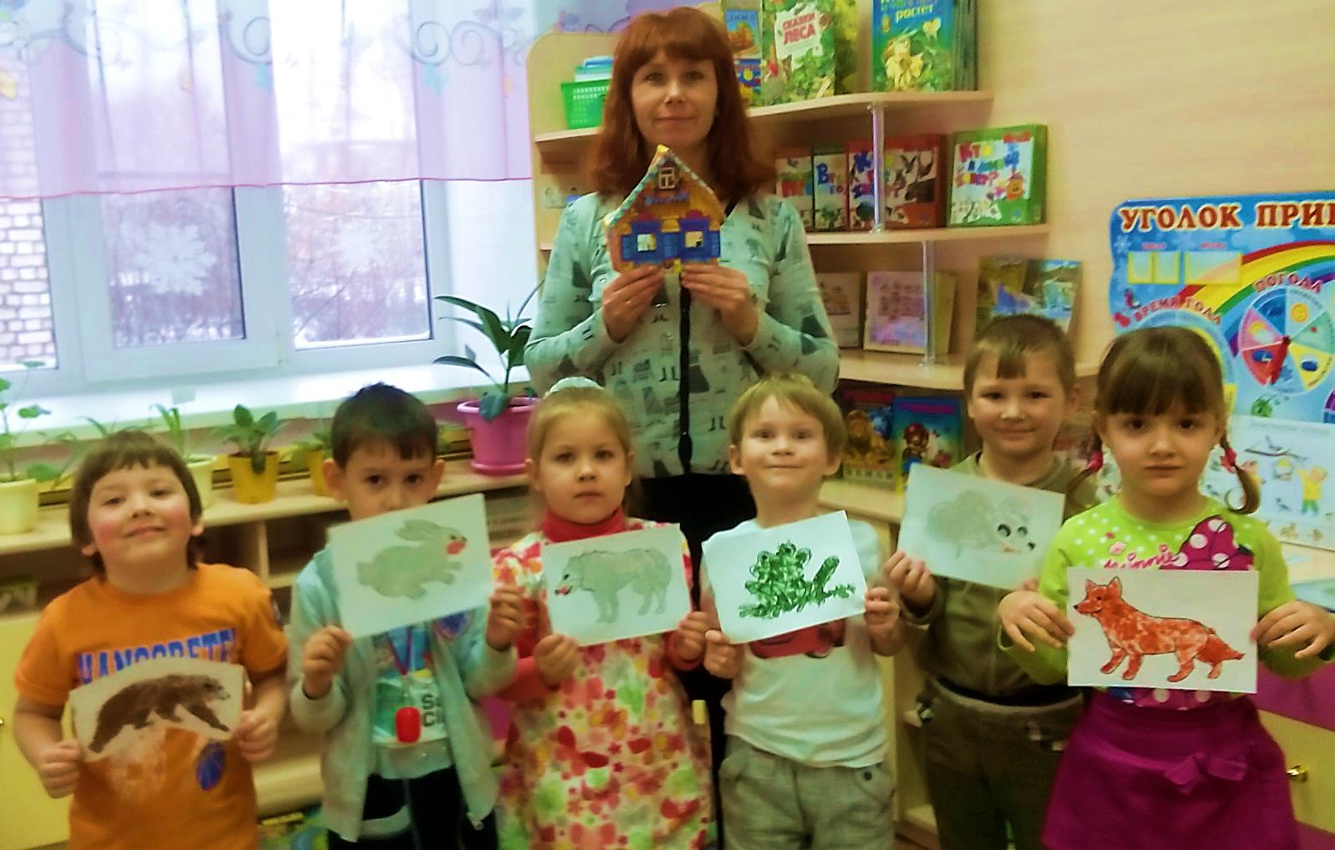
Образовательная деятельность
Нетрадиционное рисование методом «тычка»
по русской народной сказке «Теремок»

Slide 10
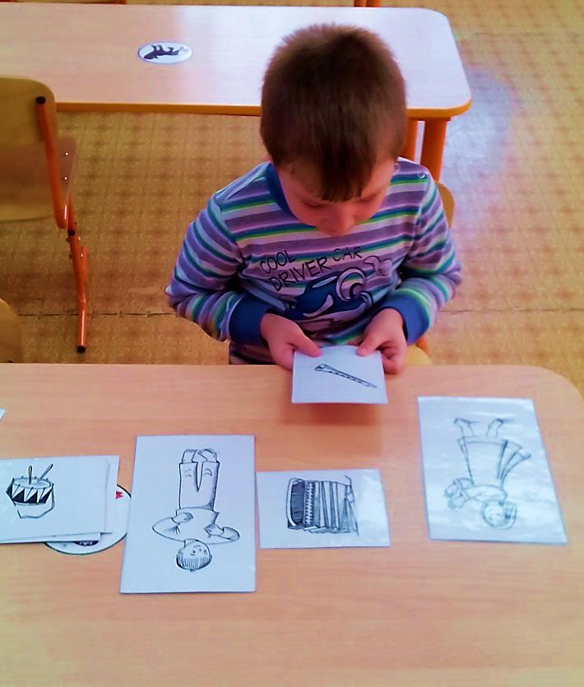
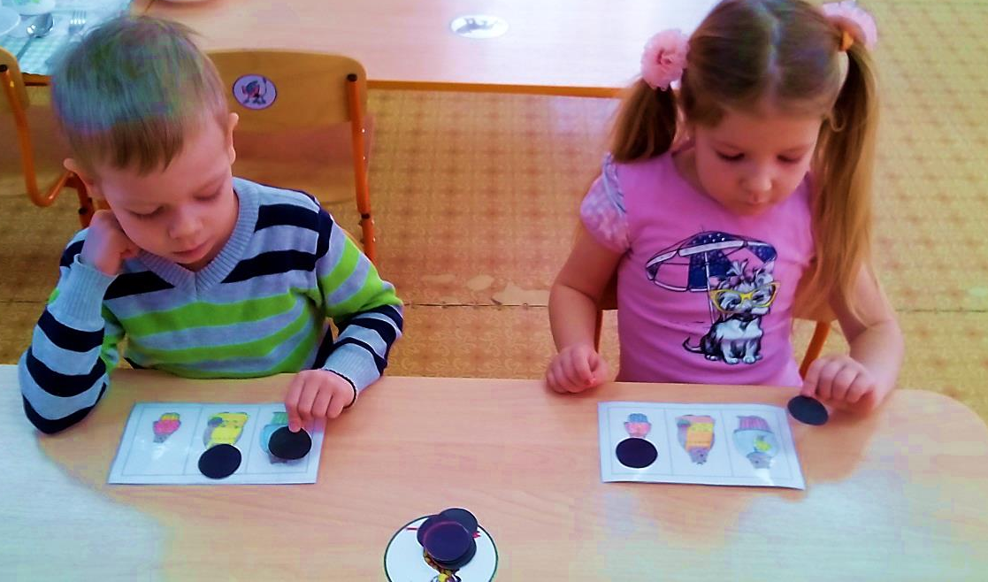
Играем в музыкальные игры
«Угадай, на чём играем»
«Три медведя»

Slide 11
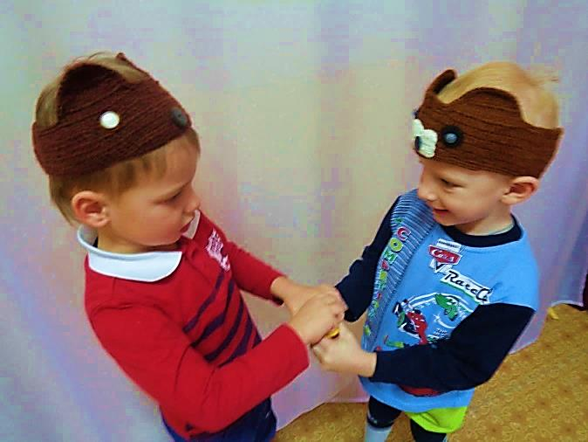
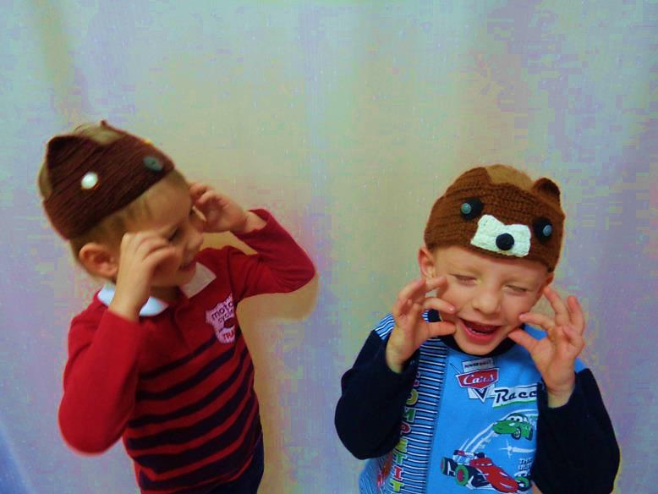
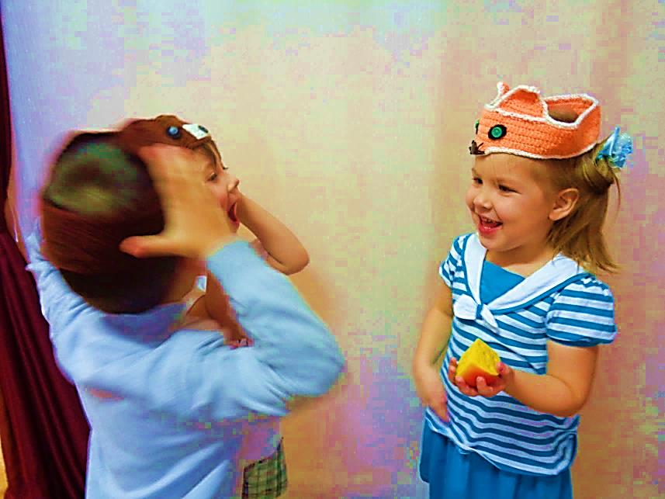
Драматизация сказки
« Два жадных медвежонка»

Slide 12
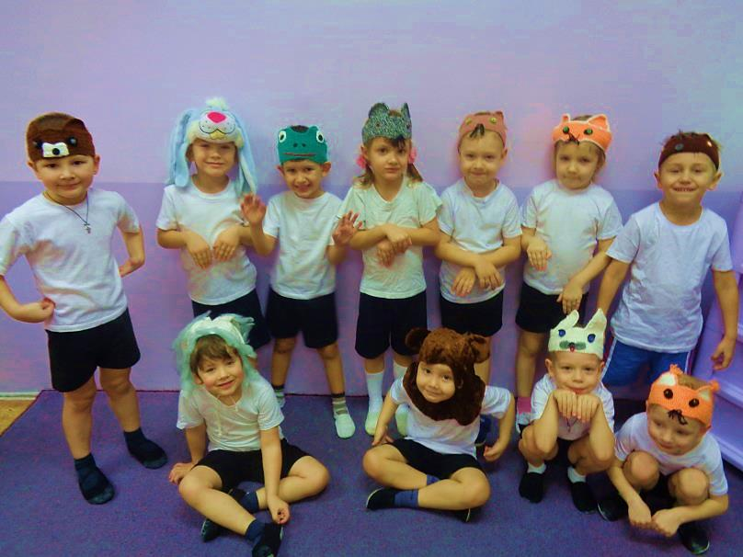
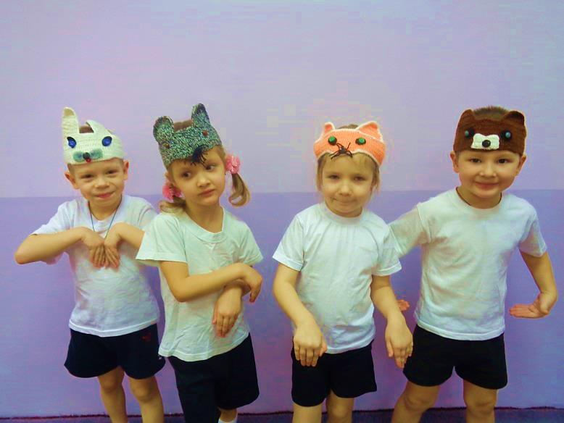
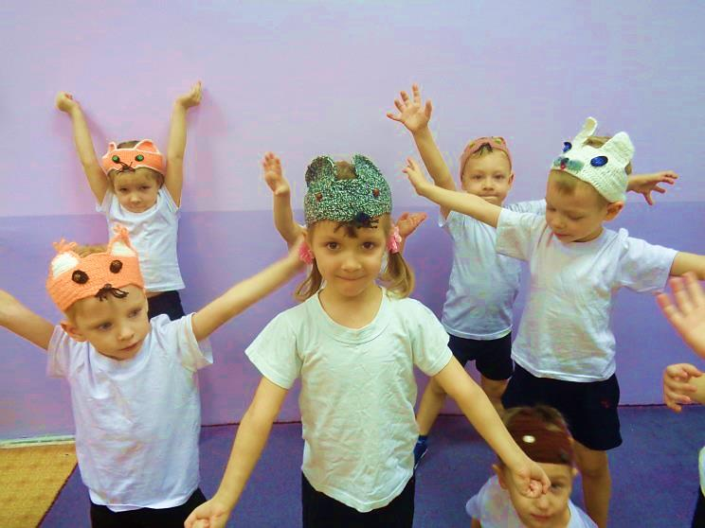
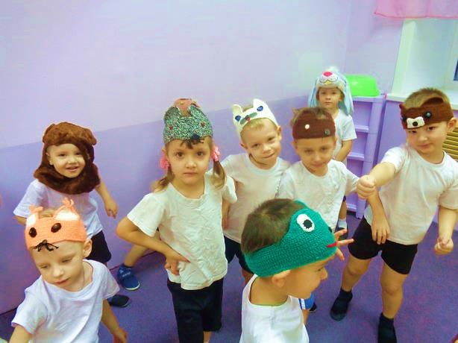
Среда « Путешествие в сказку»»
Импровизация русской народной сказки « Теремок»

Slide 13
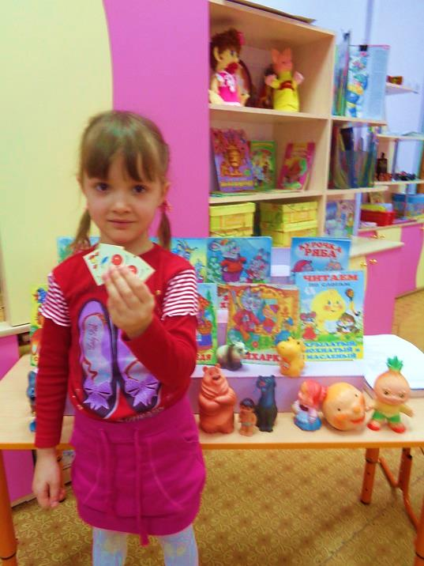
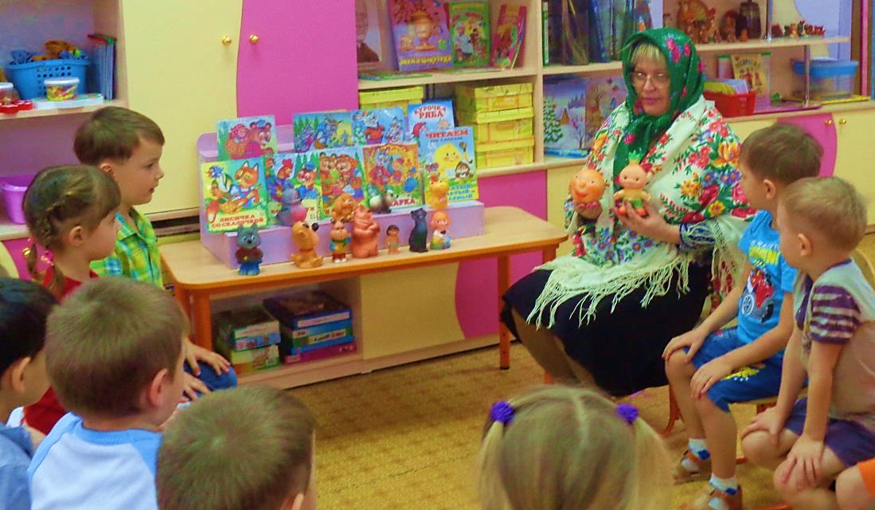
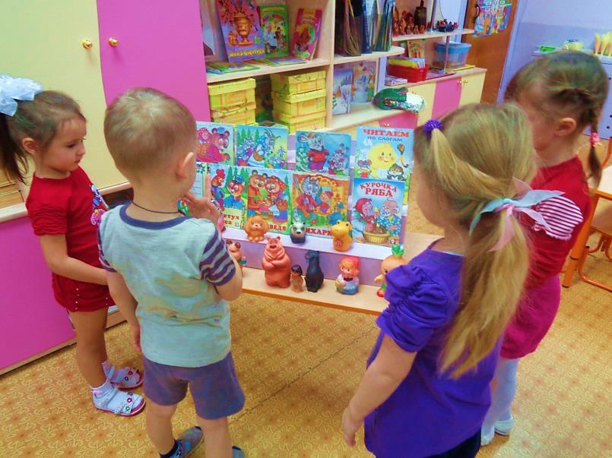
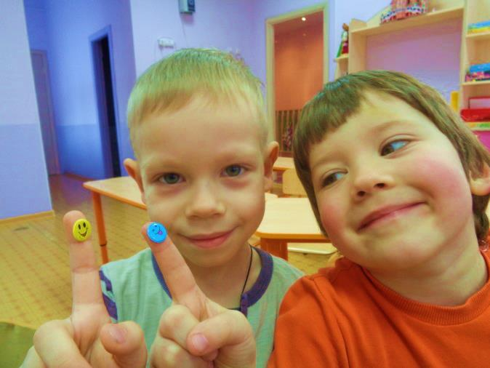
Литературная викторина по русским народным сказкам

Slide 14
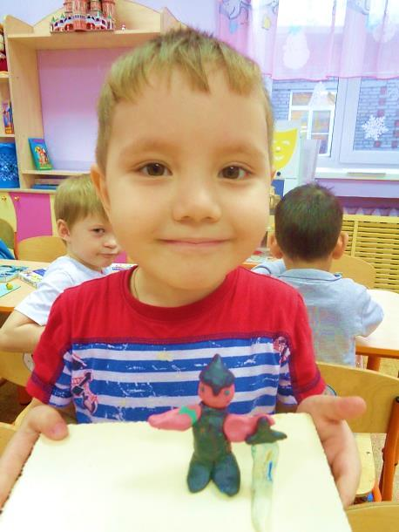
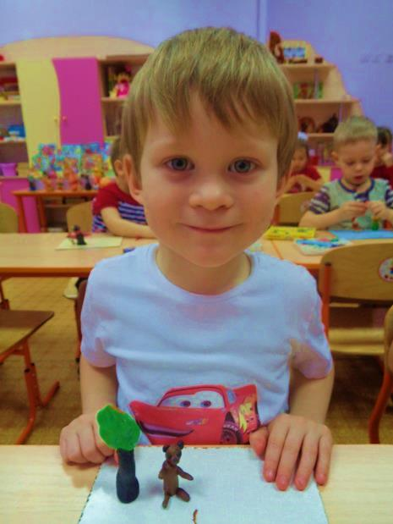
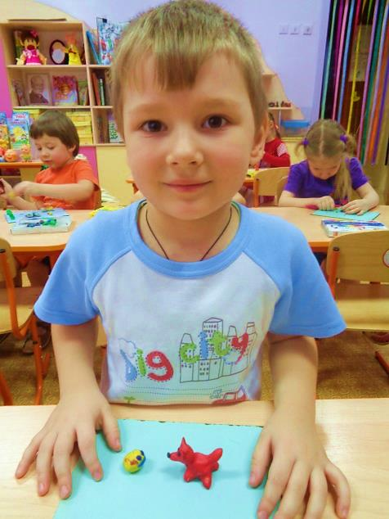
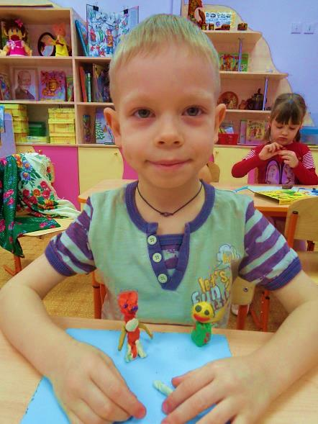
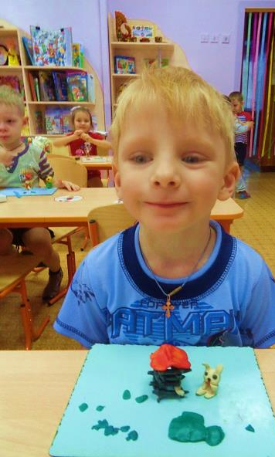
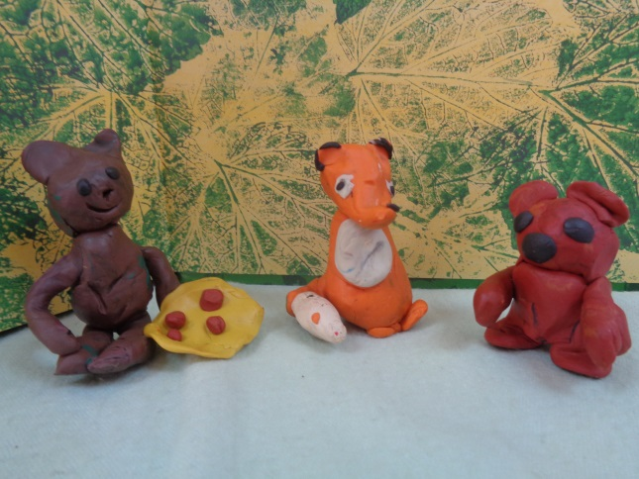
Образовательная деятельность
Лепка « Любимый сказочный герой»

Slide 15
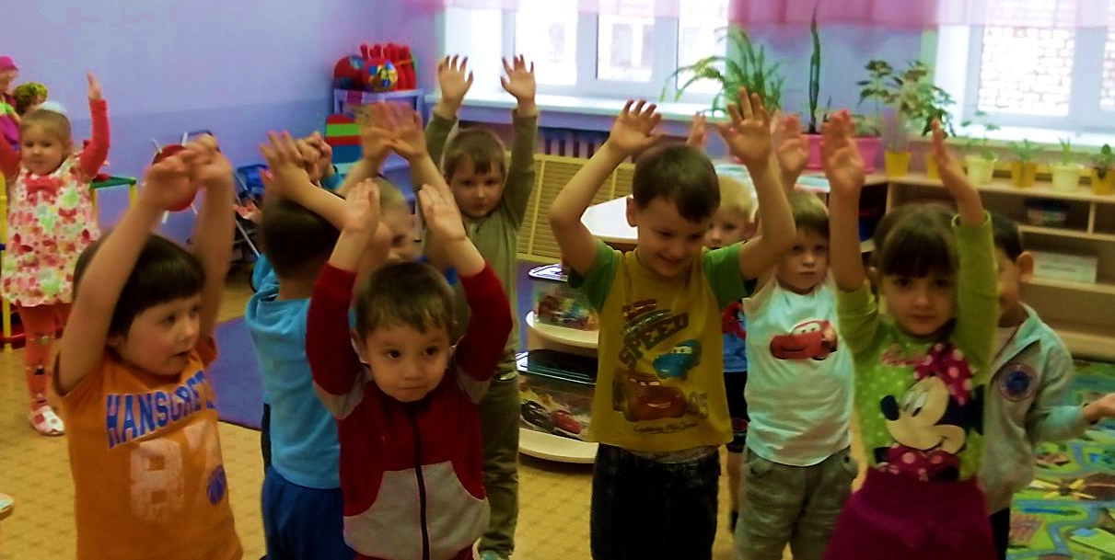
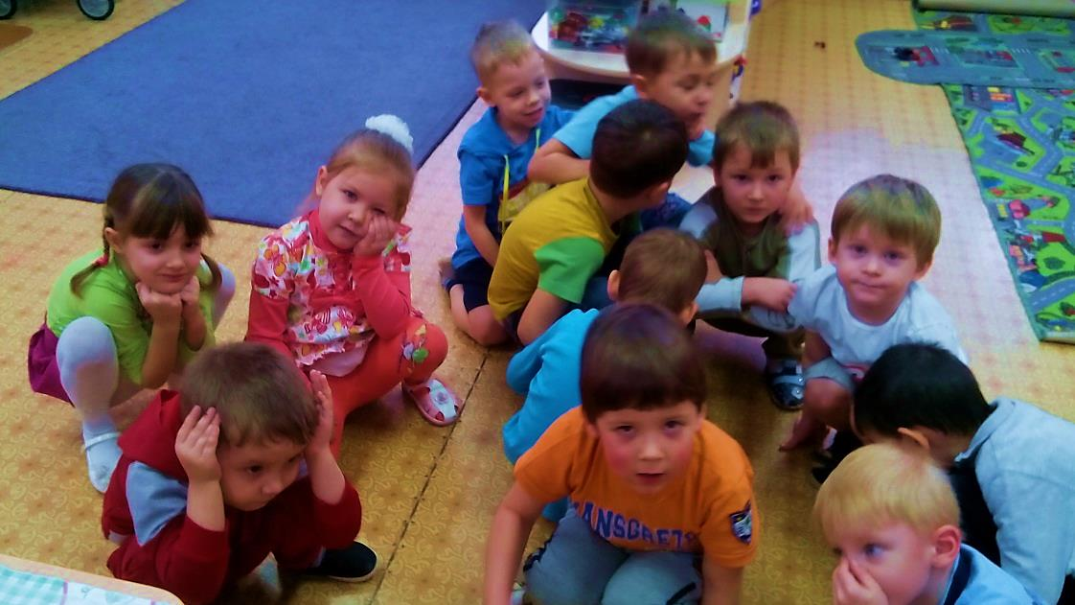
Театрализованная игра
«Великаны и гномы»

Slide 16
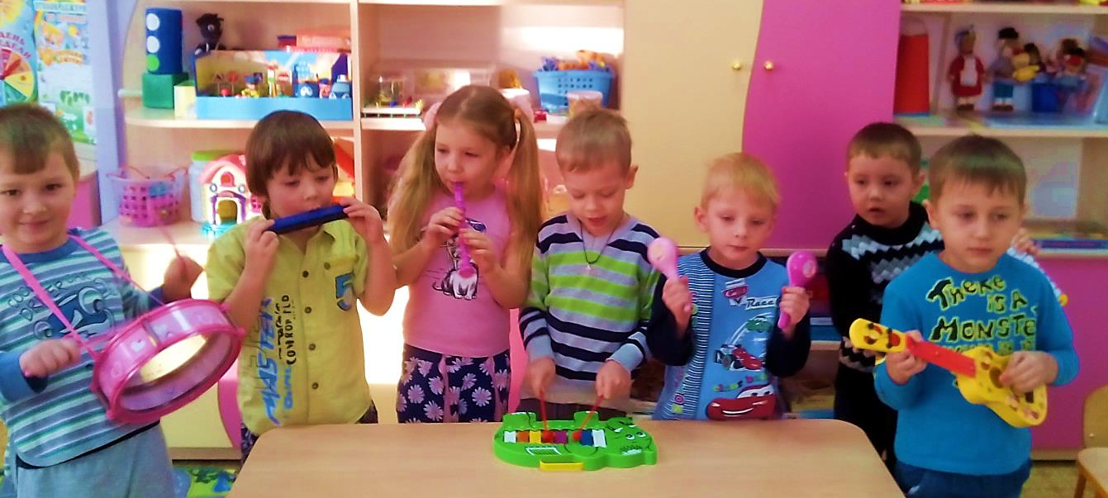
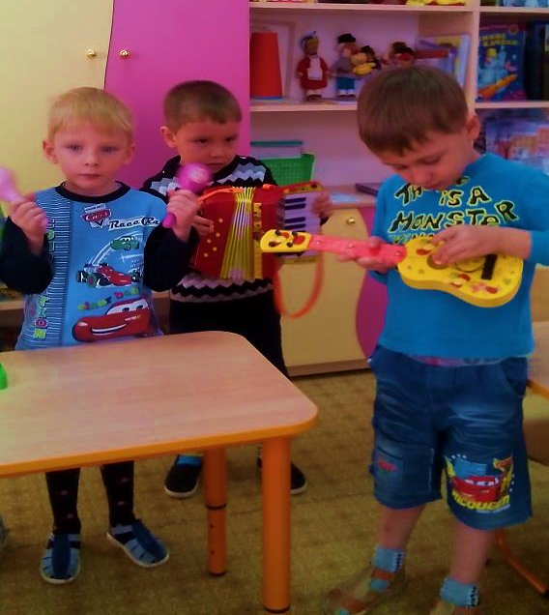
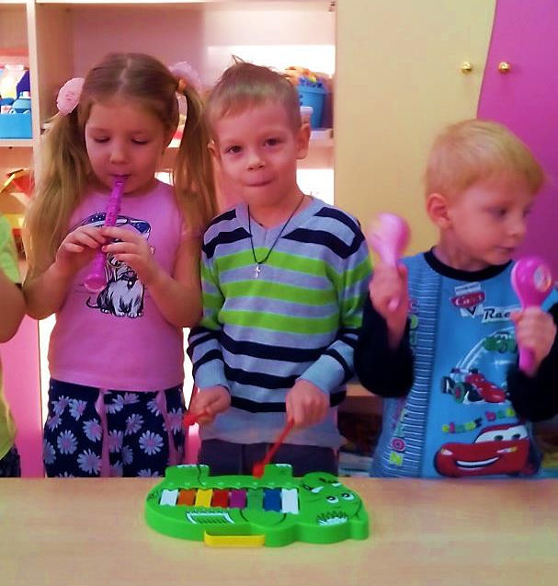
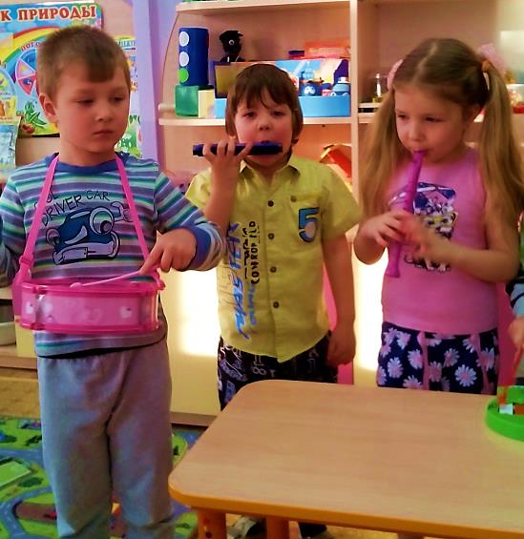
Подбираем музыку на шумовых инструментах для показа сказки «Три поросёнка»

Slide 17
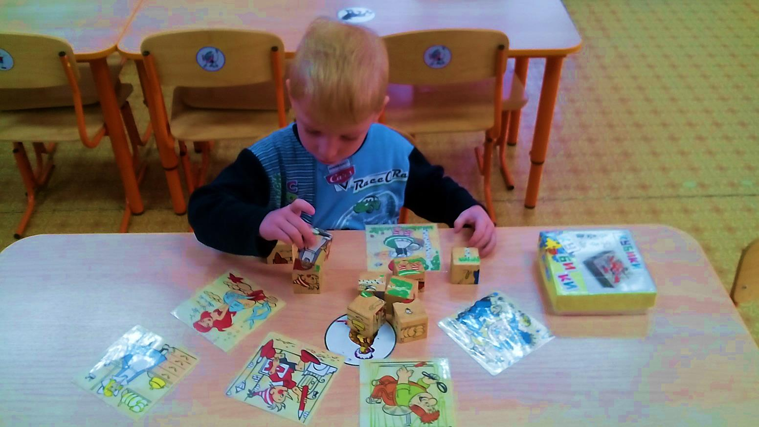
Настольно – печатная игра «Кубики»
по теме «Герои сказок».

Slide 18
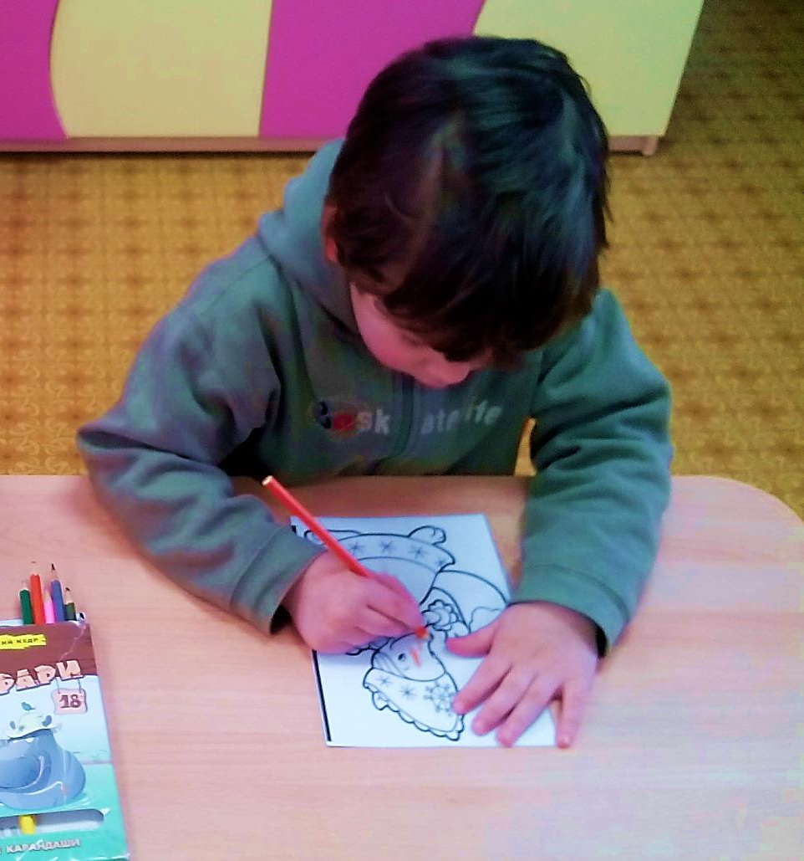
Раскрашивание раскраски
«Раскрась сказочного героя».

Slide 19
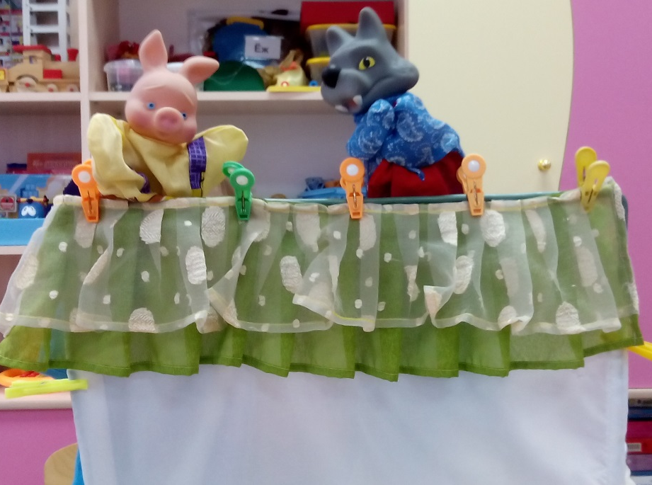
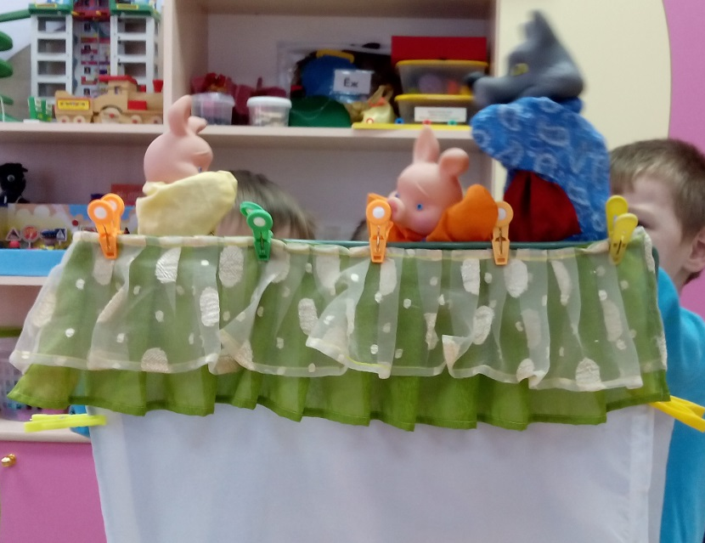
Четверг « Творим и мастерим»
Театр би-ба-бо по сказке «Три поросёнка»

Slide 20
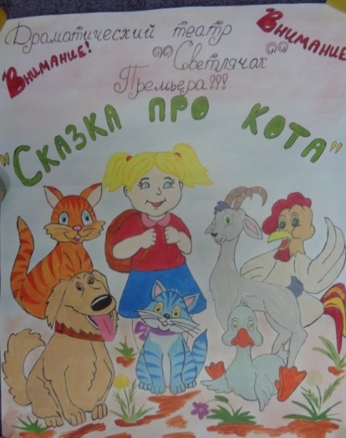
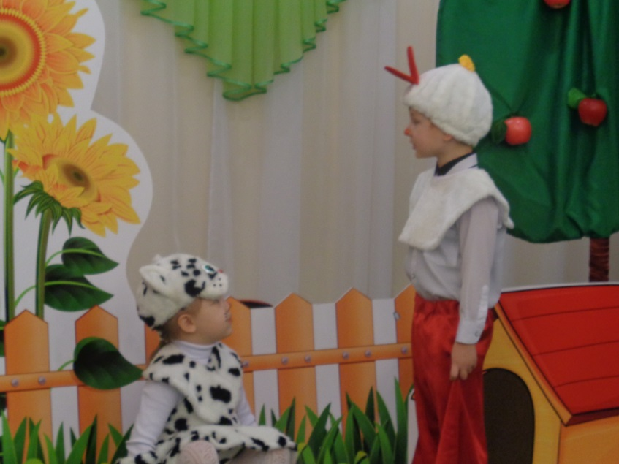
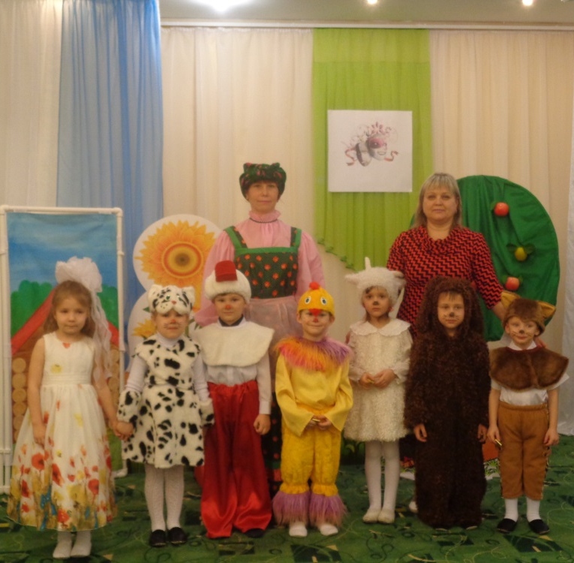
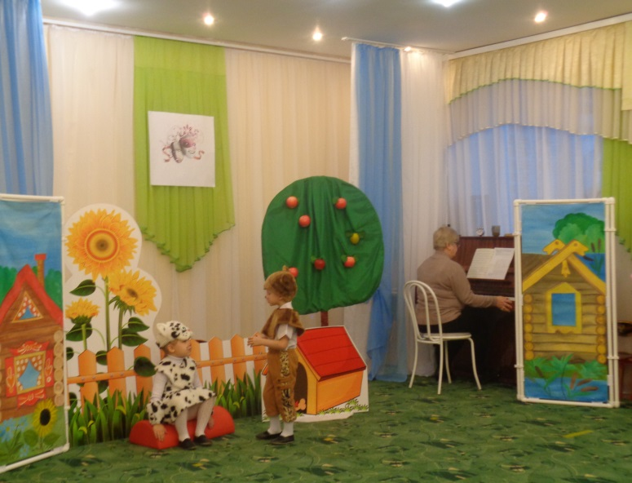
Пятница « В гостях у сказки»

Slide 21
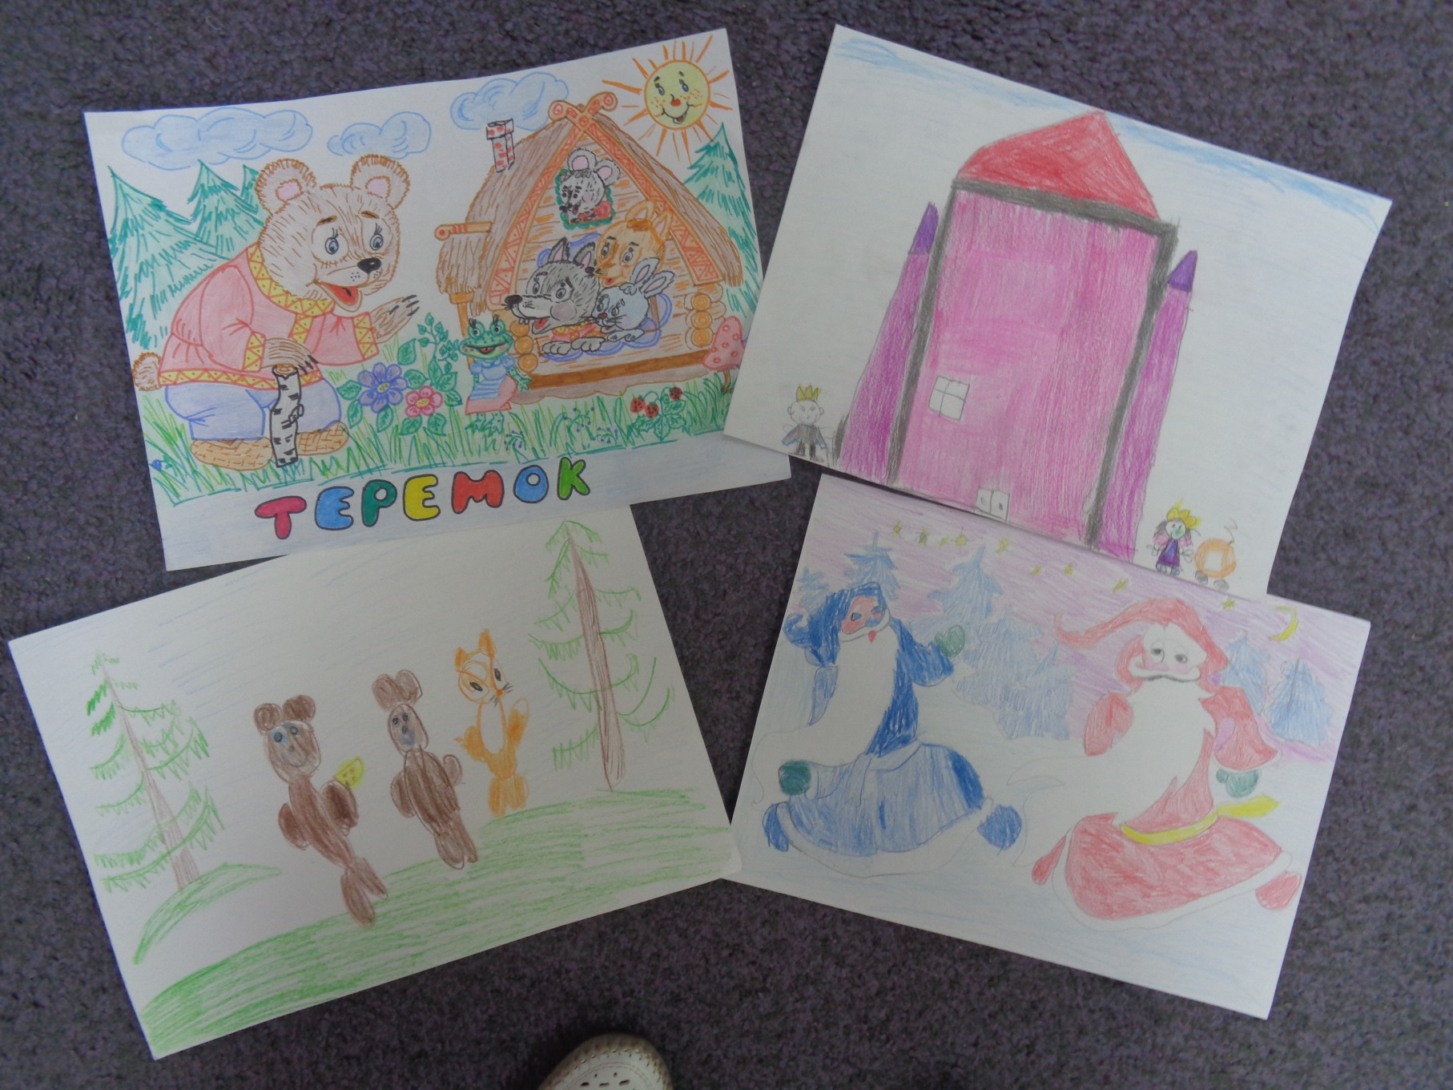
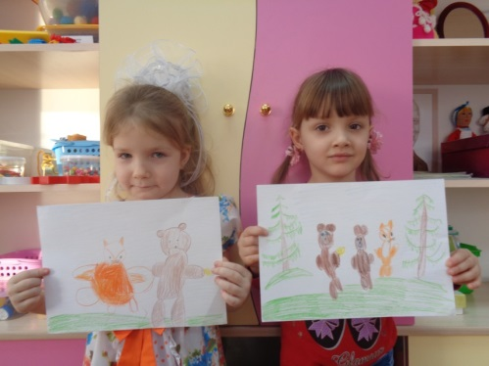
Рисунки «Мой любимый сказочный герой»

Slide 22
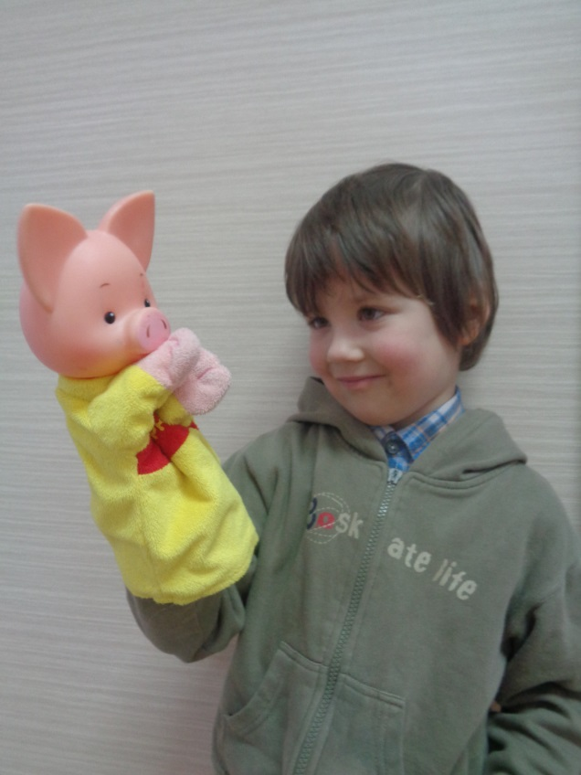
Домашний театр

Slide 23
Спасибо за внимание!

